Slide 1
APLIKACIJE IN INFORMACIJSKI SISTEMI – MORSE PREVAJALNIK
Zagovor maturitetne seminarske naloge pri predmetu računalništvo
Avtor: Dejan Jarc, T4C
Mentor: dr. Albert Zorko, univ. dipl. inž.
Šolsko leto 2020/21
Novo mesto, april 2021

Slide 2
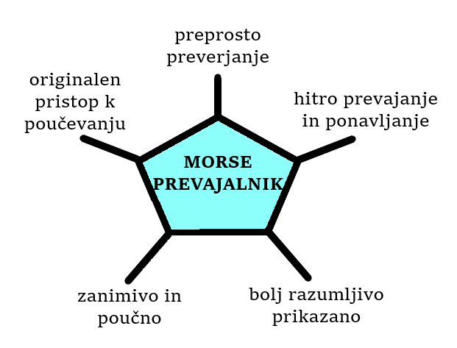
Ideja
Aplikacija, ki:
Prevaja v Morsejevo abecedo (in obratno)
Pomaga pri učenju Morsejeve abecede
Olajša delo v telegrafiji
Je preprosta za uporabo

Slide 3
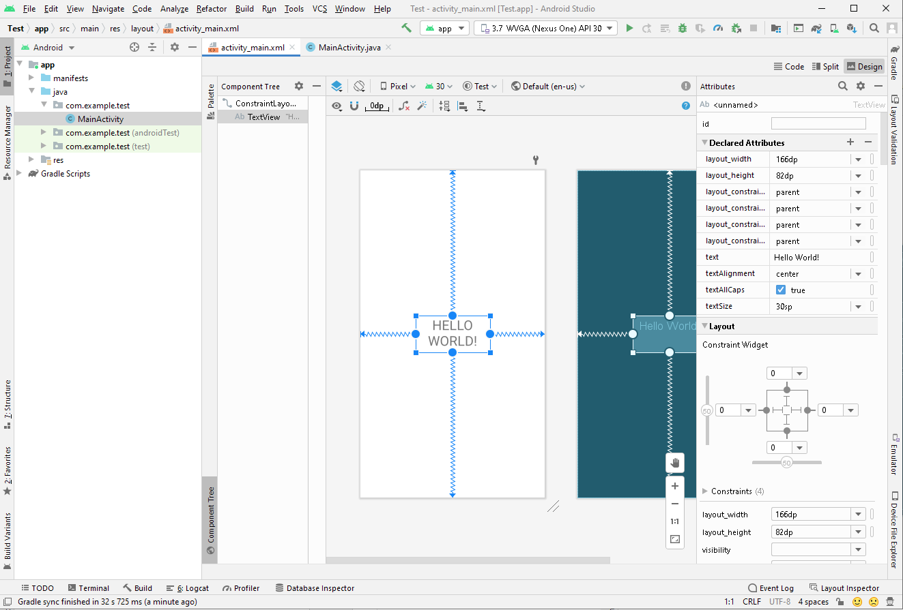
Izbira okolja
Android Studio:
Java
XML
Gradle
Android Virtual Device (AVD)

Slide 4
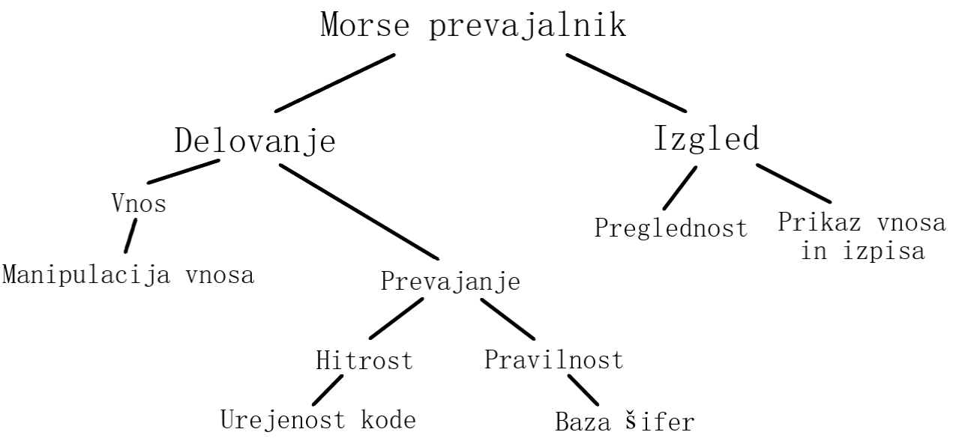
Načrtovanje
Glavna ideja
Funkcionalna dekompozicija
Delitev izdelave po podproblemih

Slide 5
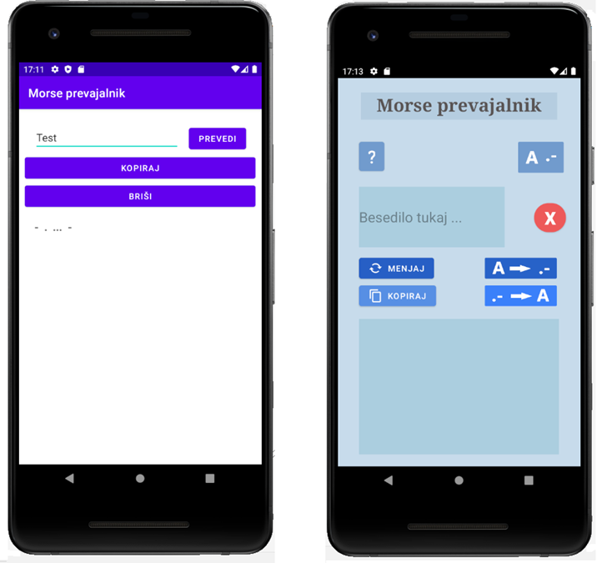
Delovanje aplikacije po metodah
Gumbi
Polja
Postavitev
Vsi elementi
SetOnClickListener()
SetText() in GetText()
SetContentView()
FindViewById()

Slide 6
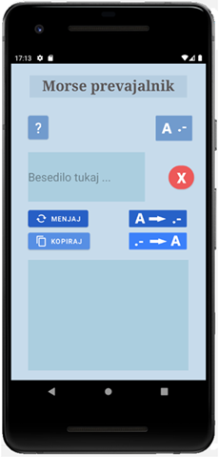
Uporaba
Navodila
Tabela znakov
Prevajanje z gumboma za prevod
Menjava besedila
Kopiranje besedila
Brisanje besedila
Prikaz navodil
Prikaz tabele znakov
Vnos
Brisanje
Menjava
Prevajanje
Kopiranje
Izpis

Slide 7
Preizkus aplikacije

Slide 8
Hvala za vašo pozornost!

Slide 9
Vprašanja

